Slide 1



RabbitMQ
RabbitMQ: AMQP message broker

Slide 2
I. RabbitMQ là gì?
RabbitMQ là một Message broker:
Sử dụng giao thức Advanced message queue protocol - AMQP hay chính là hàng quản lý hàng đợi message.
Nói một cách dễ hiểu, RabbitMQ giống như một người vận chuyển message trung gian hay quản lý các queue.
RabbitMQ trình bày dưới dạng ngôn ngữ Erlang đem đến cho các lập trình viên một phương tiện trung gian giúp trao đổi dữ liệu giữa các thành phần trong hệ thống và lưu trữ dữ liệu một cách an toàn trước khi được đẩy đến một chỗ khác.
RabbitMQ còn hỗ trợ nhiều giao thức Messaging, phát triển trong môi trường phân tán, liên kết và đáp ứng nhu cầu về tính mở rộng. RabbitMQ cũng cung cấp hàng loạt các công cụ cho hầu hết các ngôn ngữ phổ biến như C++, C#, Java, PHP, Python,..

Slide 3
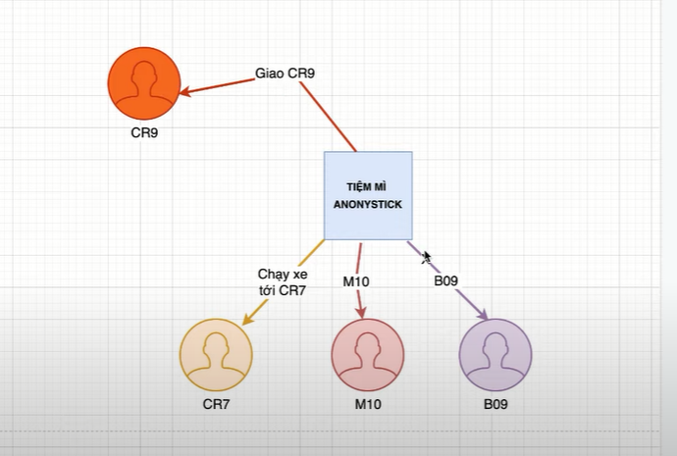
1. Khi nào thì dùng RabbitMQ
Kịch bản 1:
- Chương trình tự gửi message cho các đối tượng, mất thời gian và không thể kiểm soát được

Slide 4
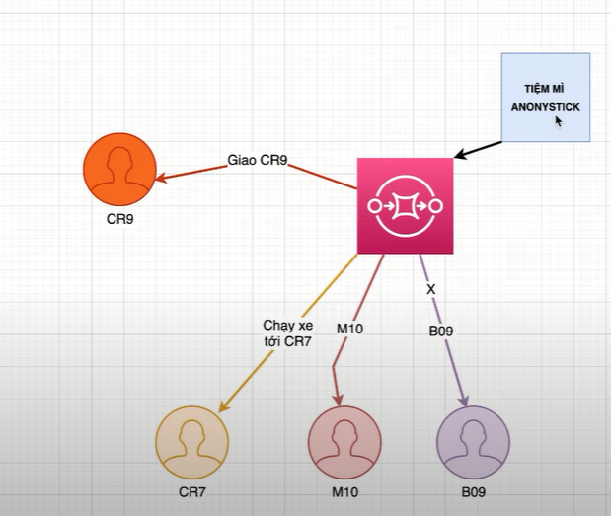

Thay vì phải tự gửi message tới từng đối tượng, chỉ cần giao cho 1 service trung gian

Slide 5
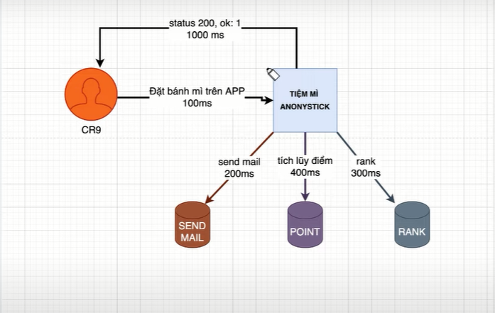
1. Khi nào thì dùng RabbitMQ
Kịch bản 2:
- Quá nhiều tác vụ mất thời gian, ví dụ trên tổng thời gian đã mất là 1000ms mỗi request/response

Slide 6
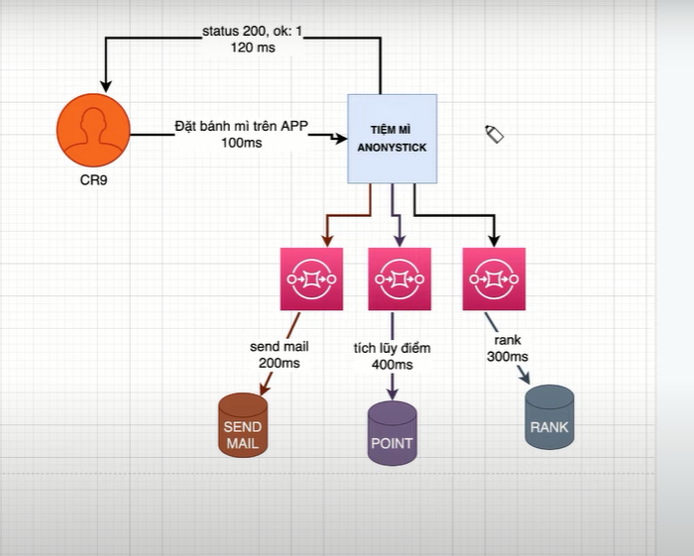
Thay vì thế sẽ gửi qua rabbitmq. tổng thời gian sẽ giảm còn 120ms, kịch bản không đồng bộ

Slide 7
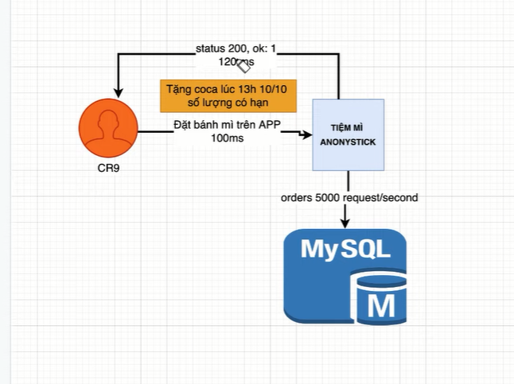
1. Khi nào thì dùng RabbitMQ
Kịch bản 3:
Thời gian thường chỉ 50 request/s. Nhưng thời điểm nhạy cảm có thể 5000 request/s. Có thể gây sập MySQL(Chỉ chịu được tối đa 2000 request/s)

Slide 8
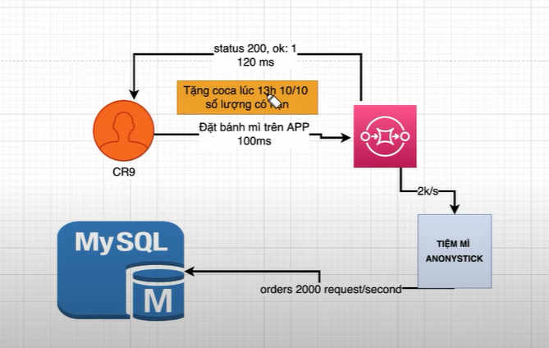
Sử dụng hàng đợi của rabbitmq, chia thành 2000 request/s. Server không bị quá tải ngay lúc đó. Sẽ có hàng trăm hàng ngàn request bị đứng ở hàng đợi sẽ giải quyết sau thời gian cao điểm

Slide 9

2. Ưu điểm nhược điểm:
Nhược điểm: Khi hệ thống càng lớn và phụ thuộc vào service bên ngoài sẽ tăng độ phức tạp của hệ thống, miss message, và nhược điểm cuối là tính nhất quán của hệ thống. Chính là nhược điểm của không đồng bộ, dữ liệu ở MySQL và RabbitMQ có thể khác nhau

Slide 10
3. Cài đặt như thế nào?
Hướng dẫn cài đặt RabbitMQ:
Cách 1: RabbitMQ viết bằng Erlang nên phải cài Erlang trước rồi mới cài RabbitMQ CMD Rabbit:
rabbitmq-plugins enable rabbitmq_management (3394) How to install #RabbitMQ on windows 10 step by step - YouTube
Cách 2: Dùng docker
Bật cmd và chạy lệnh:
docker run -d -p 5672:5672 -p 15672:15672 --name my-rabbit rabbitmq:3-management Docker sẽ tự cài môi trường rabbitmq
Cách 3: Đăng kí cloud của rabbitmq

Slide 11
II
Mô hình hoạt động của RabbitMQ

Slide 12
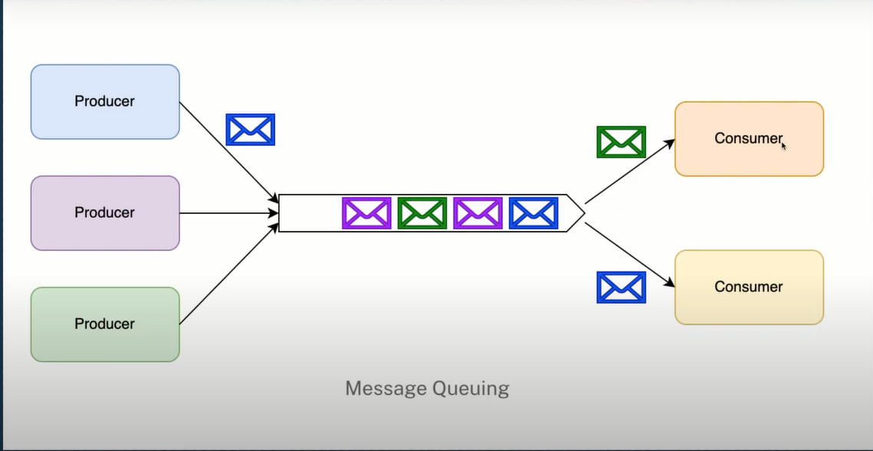
Hàng đợi của Message Queue

Slide 13
Mô hình Publish/subcribe
Mô hình publish/subcribe. Một message có thể gửi tới nhiều đối tượng đã đăng kí message đó trừ trước, tức là diễn ra đồng thời, có 2 kiểu đăng kí tạm thời và lâu dài (mô hình này có thể dùng với redis)
Đăng kí tạm thời: Chỉ chạy và xử lí message khi người dùng còn đăng ký, khi người dùng thoát thì sẽ dừng xử lý, tin nhắn chưa xử lý sẽ bị mất
Đăng kí lâu dài: Khi người dùng thoát ra thì vẫn tiếp tục xử lý message

Slide 14
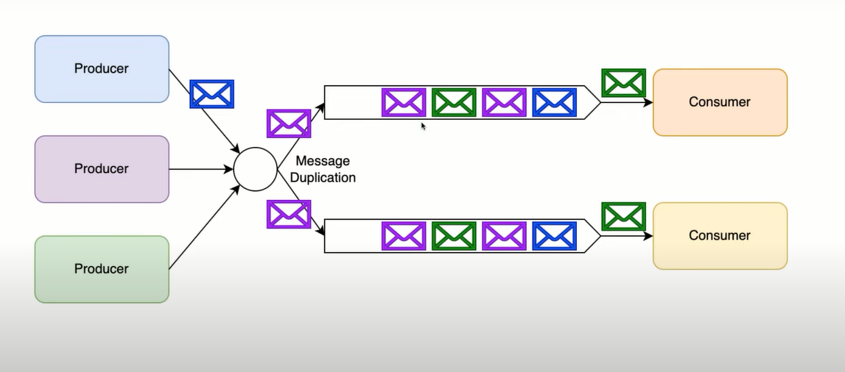




Mô hình Publish/subcribe
2017
2018
2019
2020
Mercury
Venus
Jupiter
Saturn
It’s the smallest and innermost planet in the Solar System
It has a beautiful name, but also very high temperatures
It’s the fifth planet from the Sun and the largest
It’s the sixth planet from the Sun and the second-largest

Slide 15
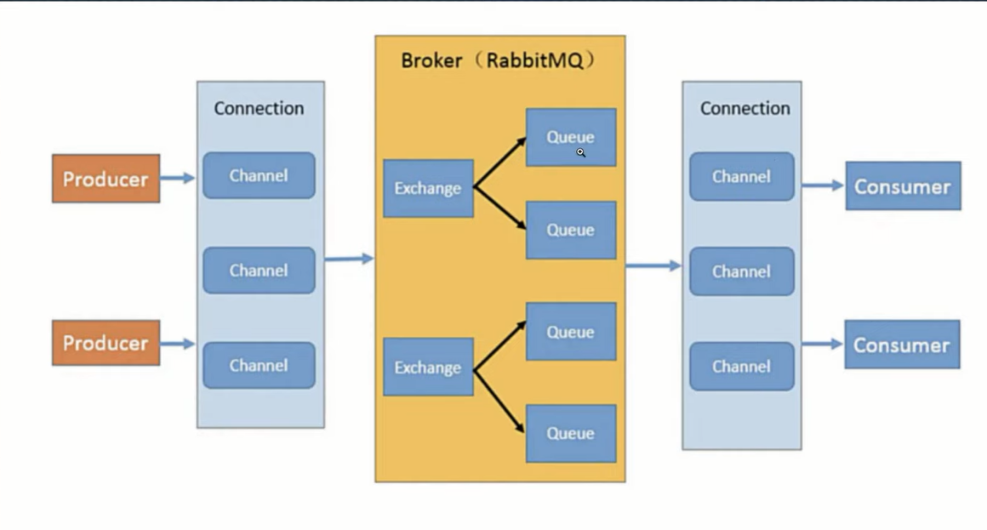
Producer gửi message tới RabbitMq (sau khi connect TCP(UDP)) và từ RabbitMq gửi tới Consumer(sau khi connect với RabbitMq)
100%
organic
A critical
mission
Trusted
partnership
Venus has a beautiful name, but also a poisonous atmosphere
It’s the smallest and innermost planet in the Solar System
It’s the sixth planet from the Sun and the second-largest

Slide 16
Các loại Exchange (đẩy message)
Direct Exchange: Dùng trong trao đổi trực tiếp, giúp định hướng message vào queue thông qua routing key. Loại Exchange này được sử dụng cho định tuyến tin nhắn đơn hướng. Mỗi queue sẽ ràng buộc với một Direct Exchange thông qua một routing key. (Như nhắn tin 1-1)
Fanout Exchange: Định tuyến message tới toàn bộ các queue đã được kết hợp với bất kỳ một routing key nào, Fanout Exchange được dùng trong trường hợp khi một hoặc nhiều thông điệp được gửi tới một hoặc nhiều queues với nhiều consumers có thể xử lý cùng một message the o nhiều cách khác nhau.
Headers Exchange: Đây là một loại Exchange định tuyến với nhiều thuộc tính, được thực hiện dưới dạng Header của message. Headers Exchange sẽ định hướng trên tất cả các Header của message chứ không phải routing key. Một message sẽ được đánh giá là phù hợp hay không dựa trên giá trị của header có bằng với giá trị ràng buộc hay không
.
Topic Exchange: Phương pháp này được sử dụng để định hướng message tới một hoặc nhiều các queue khác nhau nếu trùng routing key và pattern. Topic Exchange thường sử dụng trong định hướng thông điệp đa hướng như một vài trường hợp sau: phân phối bản tin đến một vị trí cụ thể, điều phối các dịch vụ khác nhau trong cloud,..

Slide 17
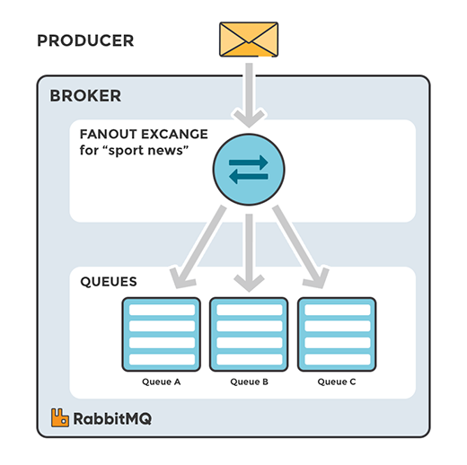
Exchange Fanout
Ví dụ: Khi ra video mới trên youtube muốn gửi tới tất cả những người đăng kí rằng có video mới
exclusive: khi consumer không đăng kí nữa thì sẽ xóa hàng đợi tránh lãng phí tài nguyên

Slide 18
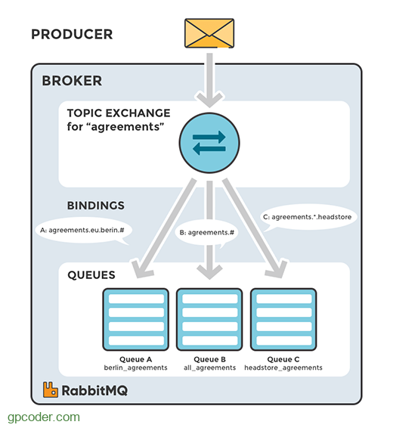
Exchange Topic
Chỉ gửi tới những bộ phận liên quan
Ví dụ: khi mất tiền trong tài khoản thì ngân hàng sẽ gửi message tới những bộ phận liên quan tới sự mất tiền của khách hàng, các bộ phận khách không nhận được message này
*: phù hợp với tất cả
#: Khớp với một or nhiều kí tự
Thuộc tính trong code

Slide 19
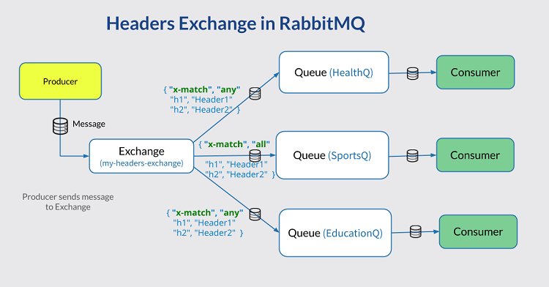
Exchange Header

Slide 20
So sánh RabbitMQ với Apache Kafka:
RabbitMQ hoàn hảo cho các máy chủ web cần phản hồi yêu cầu nhanh chóng. Nó cũng chia sẻ tải giữa các công nhân dưới tải cao (20K + tin nhắn / giây). RabbitMQ cũng có thể xử lý các tác vụ nền hoặc các tác vụ dài hạn như chuyển đổi PDF, quét tệp hoặc chia tỷ lệ hình ảnh. Tóm lại, sử dụng RabbitMQ với các tác vụ chạy lâu, chạy các tác vụ nền đáng tin cậy và giao tiếp/tích hợp giữa và trong các ứng dụng.
Kafka được sử dụng tốt nhất để phát trực tuyến từ A đến B mà không cần dùng đến định tuyến phức tạp, nhưng với thông lượng tối đa. Nó cũng lý tưởng cho việc tìm nguồn cung ứng sự kiện, xử lý luồng và thực hiện các thay đổi mô hình hóa cho một hệ thống dưới dạng một chuỗi các sự kiện. Kafka cũng thích hợp để xử lý dữ liệu trong các đường ống nhiều giai đoạn. Tóm lại, hãy sử dụng Kafka nếu bạn cần một khuôn khổ để lưu trữ, đọc, đọc lại và phân tích dữ liệu phát trực tuyến. Đó là lý tưởng cho các hệ thống được kiểm tra thường xuyên hoặc lưu trữ tin nhắn của họ vĩnh viễn. Chia nhỏ hơn nữa, Kafka tỏa sáng với khả năng xử lý và phân tích dữ liệu theo thời gian thực.

Slide 21
Những thuộc tính quan trọng khi dùng RabitMQ
RabitMQ sử dụng Buffer gửi dữ liệu kiểu byte, nhanh hơn gửi object, ngoài ra còn mã hóa dữ liệu
Cycle life:
1. Create connection
2. Create channel
3. Create name queue
4. Create queue
5. Send to queue
6. Close connection and channel
Các thuộc tính cần chú ý:
- noAck: Nhận message nhưng chưa xác nhận thành công từ consumer (true/false). Nếu 1 consumer nhận được message nhưng không xác nhận được đã xử lý thành công thì có thể chuyển message đó sang 1 consumer khác thực hiện
- exclusive: khi consumer không đăng kí nữa thì sẽ xóa hàng đợi tránh lãng phí tài nguyên
- expiration:'10000’ (Time to live): Đặt thời gian sống của 1 message là mặc định, quá thời gian đó sẽ hủy message đó đi
- durable: Kết nối bền vững (true/false). Nếu kết nối là bền vững thì sau khi consumer tắt đăng kí thì message vẫn thực hiện và ngược lại, sử dụng kết hợp với persitstent
- persitstent: Xử lí liên tục (lưu vào cache hoặc ổ đĩa), nếu cache có vấn đề sẽ lấy ở ổ đĩa để chạy, khi tắt hoặc restart hệ thống không bị mất message
(Nếu có nhiều consumer cùng đăng kí 1 sự việc, rabbitmq sẽ chia đều ra các consumer để cùng xử lí hoặc khi 1 bên die thì còn bên khác làm (java và nodejs) java chết thì còn nodejs xử lí)

Slide 22

DEMO 4 LOẠI EXCHANE VÀ CÁC THUỘC TÍNH QUAN TRỌNG CỦA RABBITMQ:
LINK GITHUB
LINK TÀI LIỆU DRIVER
LINK YOUTUBE DEMO CODE:
(3427) RabbitMQ Microservices – YouTube
https://www.youtube.com/watch?v=YLsG0mew2dU

